Slide 1
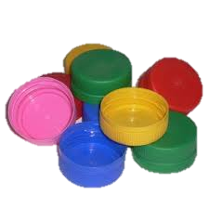
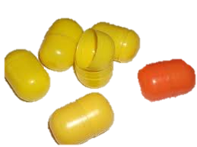
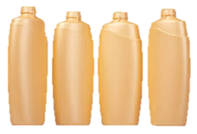
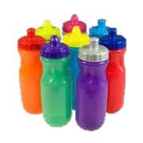
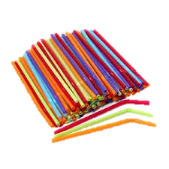
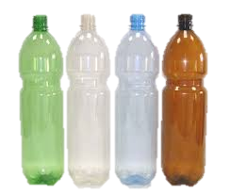
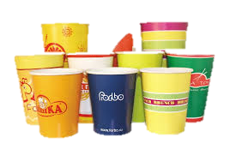
Отчет клуба по - интересам
«Чудеса для людей из нужных и ненужных вещей»
2021-2022г
Подготовил воспитатель: 1 младшей группы
Мысик Светлана Николаевна

Slide 2
Что такое нужные и не нужные вещи?
Бросовый материал - это все то,
что можно было без жалости выкинуть,
а можно и использовать,
дав волю безграничной детской фантазии.
О. Шлосс

Slide 3
Детское творчество
Продуктивная деятельность
конструирование
аппликация
рисование
лепка
Работа с бросовым материалом

Slide 4
Результаты работы с материалом:
Ознакомление с новыми материалами;
Развиваем творчество, фантазию, креативное мышление;
Знакомим со свойствами материалов;
Учим беречь ресурсы, давать вторую жизнь вещам и материалам;
Развиваем навык работы с разными материалами, мелкую моторику;
Учим работать в сотрудничестве, доводить начатое дело до конца, радоваться результату.

Slide 5
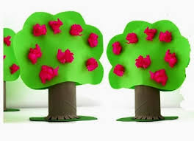
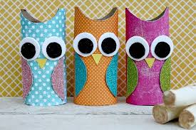
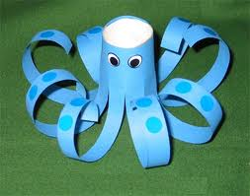
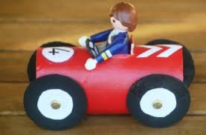
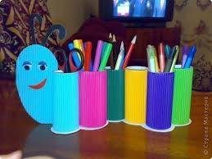
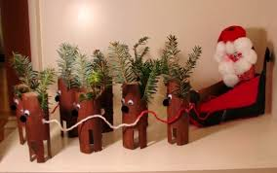
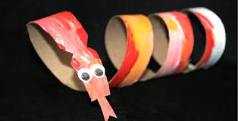
Рулоны от бумажных полотенец и бумаги

Slide 6
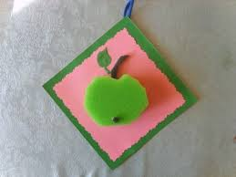
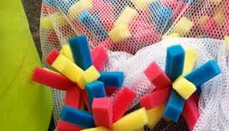
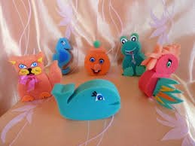
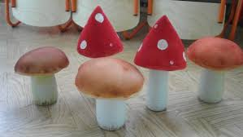
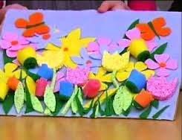
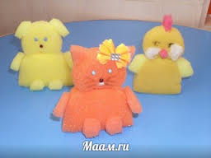
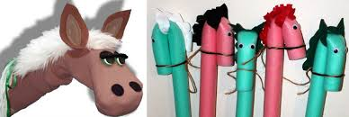
Поролон

Slide 7
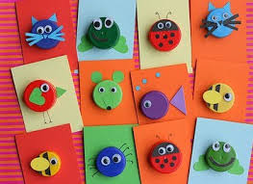
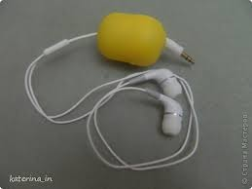
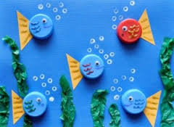
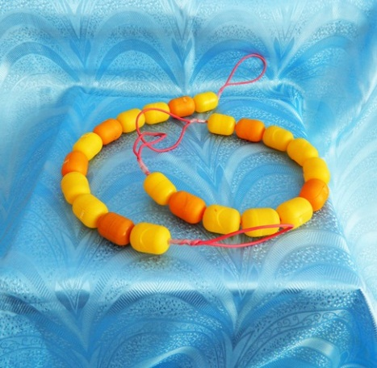
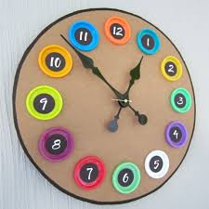
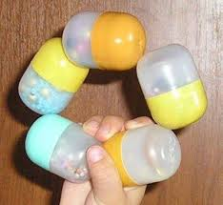
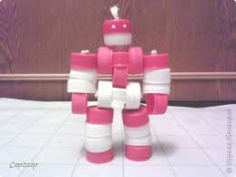
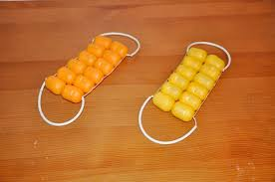
Крышки и футляры от киндер-сюрпризов

Slide 8
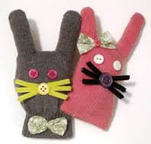
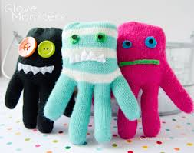
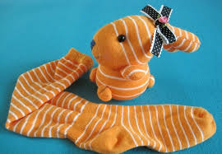
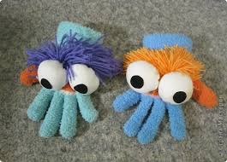
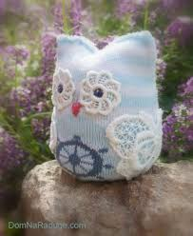
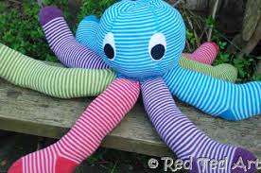
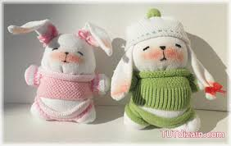
Текстиль

Slide 9
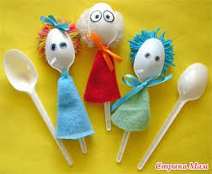
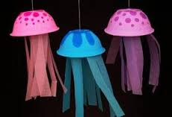
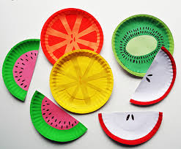
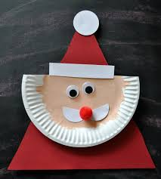
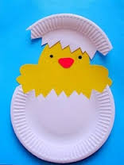
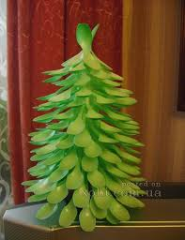
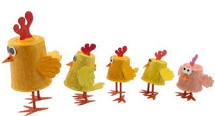
Пластиковая посуда практичность

Slide 10
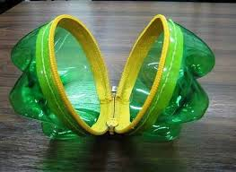
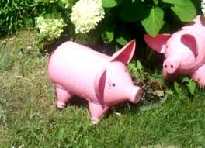
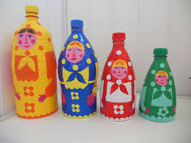
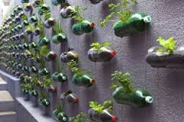
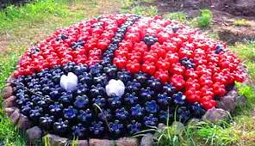
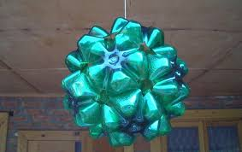
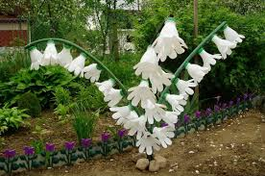

Пластиковые бутылки

Slide 11







Флаконы из под шампуня

Slide 12

«Волшебство из туалетной бумаги»
Нам понадобятся:
Туалетная бумага;
Фломастеры или маркеры.
Степлер;
Ножницы;
Тарелочки с водой

Slide 13



Рисуем рисунок на туалетной бумаге
Берем туалетную бумагу (либо бумажные полотенца) и фломастеры:
Рисуем контур какой-нибудь картинки, черным фломастером. У нас арбуз:

Slide 14



Накрываем рисунок другим кусочком бумаги:
На бумаге немного просвечивается контур рисунка, раскрашиваем цветными фломастерами, не надавливая:

Slide 15


Таким образом, получается:

Slide 16


Берем миску или тарелочку наполняем водой и получаем результат.

Slide 17

Цвет проступает и картинка раскрашивается на воде
Такое занятие с детьми, конечно - не несет какой-то особой пользы, но смотреть на то, как картинка раскрашивается за счет воды - забавно. И ребенку это понравится. А главное, что для такого "эксперимента" используются «Нужные» бытовые материалы.

Slide 18
Спасибо за внимание!

